Slide 1



MODUL-5
BAHAYA KEBAKARAN & PELEDAKAN

Slide 2
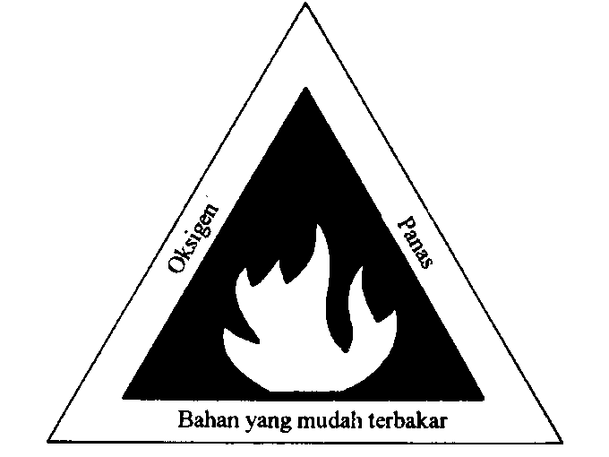
Kebakaran
Pada peristiwa kebakaran, uap akan bereaksi dengan oksigen sedemikian rupa, sehingga pada bidang antar-muka udara-bahan tidak timbul gelombang tekanan melainkan api.
Dalam hal ini gas-gas bakar yang panas dapat menyebar ke lingkungan di sekitamya. Agar kebakaran dapat terus berlangsung, maka syarat-syarat berikut harus terpenuhi:
  Bahan bakar yang cukup
  Oksigen yang cukup
  Temperatur yang cukup tinggi
Bila salah satu dari faktor-faktor tersebut tidak terpenuhi,
maka kebakaran tidak mungkin terjadi.

Slide 3
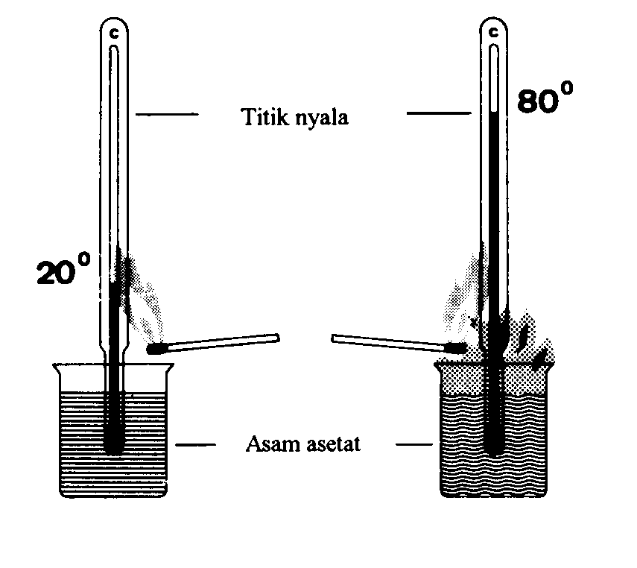
Titik Nyala (flash temperature)
Titik nyala adalah temperatur terendah di mana uap-uap yang terbentuk dari suatu bahan dapat terbakar tanpa bahan tersebut sendiri terbakar.
Contoh:
piridin, mempunyai titik nyala 21°C;
pada musim dingin tidak dapat terbakar
tanpa dipanasi sampai titik nyalanya,
tetapi pada musim panas akan membentuk uap yang mudah terbakar.

Slide 4
Bahan-bahan yang mudah terbakar digolongkan sesuai dengan tingkat bahayanya :
Kelas Bahaya | Titik Nyala ºC | Nama Bahan Kimia | Titik Nyala ºC | Titik Sulut ºC
I | < 21 | Bensin | -30 | 250
II | 21 - 55 | Benzena, Amoniak | -11 - | 580 780
III | 55 - 100 | Naftalen, Ether | 80 - | 575 186
IV | >100 | Gas Bumi | - | -

Slide 5
Bahan reaktif terhadap air
Beberapa bahan kimia dapat bereaksi hebat dengan air, dapat meledak atau terbakar. Ini disebabkan zat-zat tersebut bereaksi secara eksotermik (mengeluarkan panas) yang besar atau gas yangmudah terbakar.
Berikut adalah bahan-bahan kimia yang reaktif terhadap air :
  alkali (Na, K) dan alkali tanah (Ca),
  logam halida anhidrat (aluminium tribromida),
  logam oksida anhidrat (CaO),
  oksidanon-logam halida (sulfurilklorida).
Jelas zat-zat tersebut harus dijauhkan dari air atau disimpan dalam ruang yang kering dan bebas kebocoran bila hujan.

Slide 6
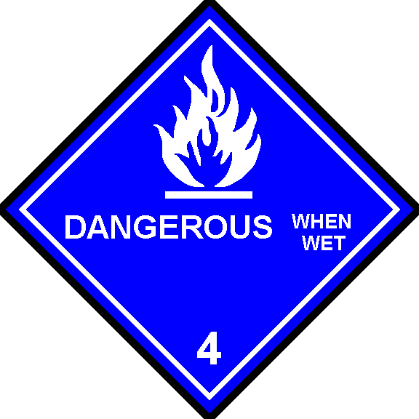
Reaktif dengan Air
Bahan kimia yang sangat reaktif bila berkontak dengan :
  Air
  Uap air di udara
Contoh :
  Asam sulfat (battery acid)
  Soda api (lye)
  Senyawa phosphor
Notes:
8
Water reactives need special storage precautions.
Use care when cleaning water-reactive spills such as H₂SO₄
Most water reactive chemicals will generate HUGE amounts of heat when they encounter water or water-vapor. This may be enough to ignite flammable vapors in the area.

Slide 7
Bahan reaktif terhadap asam
Bahan-bahan yang reaktif terhadap air diatas juga reaktif terhadap asam.
Selain itu ada bahan-bahan lain yang dapat bereaksi dengan asam secara hebat. Reaksi yang terjadi adalah eksotermis dan menghasilkan gas-gas yang mudah terbakar atau eksplosif.
Contoh : kalium klorat/perklorat (KCIO₃), kalium permanganat (KMnO₄), asamkromat (Cr₂0₃).
Dengan sendirinya bahan-bahan ini dalam penyimpanan harus dipisahkan dari asam, seperti asam sulfat dan asam asetat.

Slide 8
Bahan kimia tidak stabil
Bahan kimia reaktif merupakan bahan kimia yang tidak stabil, dapat mengalami perubahan berbahaya pada kondisi suhu dan tekananbiasa.
Semua bahan peledak termasuk golongan yang tidak stabil.Beberapa bahan kimia yang tidak stabil bila cara penyimpanannya tidak tepat dapat menimbulkan panas yang tinggi.
Ada juga yangdapat mengembang sehingga memecahkan kontainernya.
Contoh: styrene, nitro glycerine

Slide 9

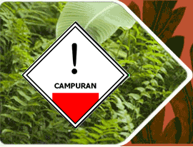
BAHAYA FISIK BAHAN BERBAHAYA dan BERACUN (B3)

Slide 10
Bahaya Kesehatan
1. Irritants
2. Sensitizers
3. Reproductive Hazards
4. Carsinogen
5. Beracum (toksik)
6. Radioaktif

Slide 11
Irritants
Zat kimia yang menyebabkan iritasi atau reaksi peradangan bila kontak dengan tubuh.
  Contoh
    powdered chemicals
    cutting oils
    solvents
Notes:
9
Gloves offer protection for your hands.
Over time, repeated contacts can result in low-grade long term damage.

Slide 12
Sensitizers
Zat kimia yang dapat menimbulkan kerusakan jaringan sementara/alergi
  Biasanya tidak ada masalah pada kontak pertama
  Dapat menyebabkan alergi pada kontak berikutnya
Contoh
  isocyantes/formaldehydes (digunakan sebagai lem dan busa)
  Senyawa nickel (plating/metal cutting oils/jewelry)
Notes:
other notable sensitizers:
Poison ivy, oak and summac
Chromium compounds
numerous adhesive ingredients
some foods

Slide 13
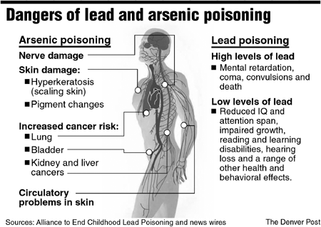

Slide 14
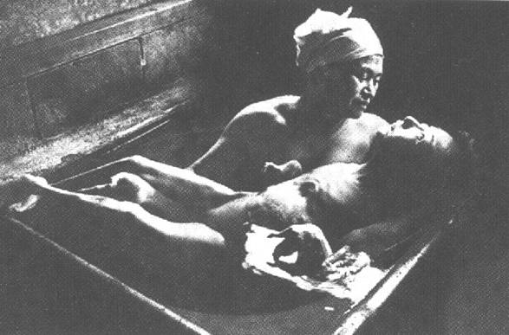
Bahaya Logam Berat
  Logam-logam berat seperti mercuri, timbal, timbal, cadmium, selenium, dan arsen dihasilkan dari aktivitas manusia

Slide 15
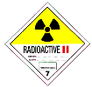
Radioaktif
Bahan kimia yang mempunyai kemampuan mengeluarkan sinar-sinar radioaktif dengan aktivitas jenis lebih besar dari 0,002 microcurie/gr
Zat yang memancarkan radiasi adalah bahan yang memancarkan gelombang elektromagnetik atau partikel radioaktif yang mampu mengionkan secara langsung atau tidak langsung materi bahan yang dilalui
misalnya : cobalt, uranium, strontium, sinar-X, sinar α, sinar β, sinar gamma,

Slide 16

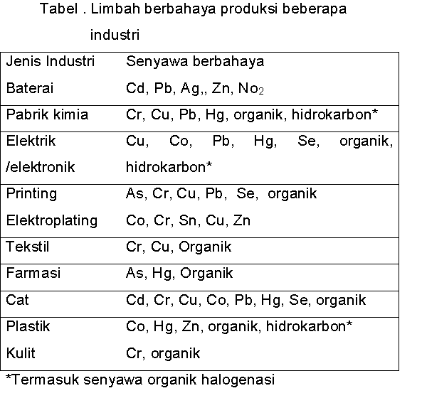
Beberapa limbah berbahaya & beracun yang dihasilkan beberapa industri

Slide 17
PENGOLAHAN LIMBAH B3

Slide 18
Pengolahan limbah B3 mengacu kepada Keputusan Kepala Badan Pengendalian Dampak Lingkungan (Bapedal) Nomor Kep-03/BAPEDAL/09/1995 tertanggal 5 September 1995 tentang Persyaratan Teknis Pengolahan Limbah Bahan Berbahaya dan Beracun

Slide 19
Pengolahan limbah B3 harus memenuhi persyaratan :
1. LOKASI PENGOLAHAN
Syarat lokasi pengolahan di dalam area penghasil harus:
    daerah bebas banjir;
    jarak dengan fasilitas umum minimum 50 meter
Syarat lokasi pengolahan di luar area penghasil harus:
  daerah bebas banjir;
  jarak dengan jalan utama/tol minimum 150 m atau 50 m untuk jalan lainnya;
  jarak dengan daerah beraktivitas penduduk dan aktivitas umum minimum 300 m;
  jarak dengan wilayah perairan dan sumur penduduk minimum 300 m;
  dan jarak dengan wilayah terlindungi (spt: cagar alam,hutan lindung) minimum 300 m.

Slide 20
2. FASILITAS PENGOLAHAN
Fasilitas pengolahan harus menerapkan sistem operasi, meliputi:
sistem kemanan fasilitas;
sistem pencegahan terhadap kebakaran;
sistem pencegahan terhadap kebakaran;
sistem penanggulangan keadaan darurat;
sistem pengujian peralatan;
dan pelatihan karyawan.

Slide 21
TEKNOLOGI PENGOLAHAN LIMBAH B3

Slide 22
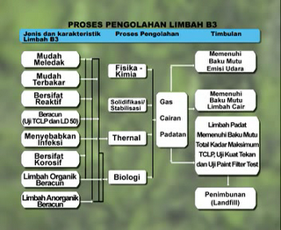

Slide 23
PROSES PENGOLAHAN LIMBAH B3
Jenis teknologi proses yang umum digunakan dan disesuaikan dengan kebutuhan setempat;
Secure landfill (lahan penimbunan terkendali)
Stabilisasi/Solidifikasi
Destruksi Termal

Slide 24
PROSES PENGOLAHAN LIMBAH B3
1. SECURE LANDFILL
Teknologi secure landfill dilaksanakan dengan mengurung ("encapsule") limbah B3 dalam suatu lahan penimbunan (landfill).
Bagian dasar dari landfill tersebut dilapisi berbagai tingkatan lapisan pengaman yang berfungsi untuk mengurung limbah B3, agar polutan tidak terdistribusi ke lingkungan sekitarnya melalui proses perembesan ke dalam air tanah.
Jenis limbah B3 yang dapat lansung ditimbun dan landfill sangat sedikit (misalnya : limbah asbes). Sebagian besar limbah B3 anorganik harus diproses terlebih dahulu dengan cara stabilisasi/solidifikasi untuk mengurangi /menghilangkan sifat racun limbah B3.

Slide 25
Sistem pelapisan landfill
Standar yang digunakan oleh pemerintah Indonesia melalui Keputusan Kepala BAPEDAL No.04/BAPEDAL/1995.
1. Sistem pelapisan dasar yang digunakan adalah sbb:
Sub-base untuk landfill terbuat dari tanah liat yang dipadatkan dengan konduktivitas hidrolika jenuh maksimum 1 x 10-9 m/det. Ketebalan lapisan ini paling kurang 1 m
Secondary Geomembrane adalah berupa lapisan High Density Polyethylene (HDPE) dengan ketebalan 1,5 mm . Lapisan ini dirancang untuk menahan segala instalasi, operasi dan penutupan akhir landfill.

Slide 26
Sistem pelapisan landfill
Standar yang digunakan oleh pemerintah Indonesia melalui Keputusan Kepala BAPEDAL No.04/BAPEDAL/1995.
1. Sistem pelapisan dasar yang digunakan adalah sbb:
Primary Soil Liner adalah terdiri dari lapisaan tanah liat geosintesis (geosynthetic clay liner, GCL). GCL ini tebuat dari lempung bentonit yang diapit oleh lapisan geotekstil. Dalam keadaan basah jika terjadi kebocoran, lempung ini mengembag dan kemudian menyumbat kebocoran lapisan atasnya.
Primary Geomembrane adalah lapisan yang mempunyai ketebalan 1,5 mm. Hal ini dirancang untuk menahan segala tekanan sewaktu instalasi, konstruksi,operasi dan penutupan akhir landfill.

Slide 27
2. Sistem pelapisan penutup akhir landfill
Dilaksanakan sebagai berikut:
Intermediate Soil Cover akan ditempatkan diatas timbunan limbah setelah lapisan terakhir limbah terbentuk. Lapisan ini terbuat dari tanah setempat dengan ketebalan paling sedikit 25 cm.
Cap soil Barrier adalah lapisan yang ternbentuk dari lempung yang dipadatkan seperti yang terpasang pada pelapisan dasar landfill.
Cap geomembrane adalah lapisan HDPE dengan ketebalan 1,0 mm.
Cap drainage layer ditempatkan diatas cap geomembrane. Cap drainage ini terbuat dari HDPE geonet dengan transmissivitas planar paling rendah 30 cm, dan granular soil dengan konduktivitas hidrolika minimum 1 x 10-4 m/det. Komponen paling atas dari cap geomembrane adalah geotekstil yang dirancang untuk meminimisasi penyumbatan.
Vegetative layer adalah lapisan tanah setempat dengan ketebalan 60 cm yang ditempatkan diatas cap drainege layer.
Vegetation adalah lapisan penutup landfill

Slide 28
  Sistem pengendalian dan pemantauan air lindi (leachate)
  Lindi adalah air hujan yang jatuh ke area landfill, yang kontak dengan limbah B3 baik lansung maupun tidak lansung dikumpulkan dan dipompa.
  Tahap pemeliharaan dan pemantauan akhir sampai 30 tahun kemudian.
  2. STABILISASI/SOLIDIFIKASI
  Proses stabilisasi dilakukan untuk menjamin bahwa sifat-sifat kimia dan fisika limbah B3 yang diolah adalah sesuai dengan kriteria landfill limbah B3. Jika sesuatu hal terjadi terhadap landfill, limbah B3 yang telah distabilisasi ini akan menjamin tidak adanya mobilisasi komponen-komponen limbah B3 ke lingkungan.
  Inti dari proses stabilisasi ini adalah adanya pencampuran antara limbah B3 dengan bahan-bahan kimia (stabilization reagents). Proses stabilisasi menghasilkan suatu campuran yang aman

Slide 29
3.DESTRUKSI TERMAL
Destruksi termal atau insinerasi adalah suatu proses penghancuran polutan organik yang terkandung dalam limbah B3 (misalnya oil sludge, PCB, dll.) dengan cara pembakaran atau insenerasi pada suhu dan waktu tinggal yang tepat. Umumnya suhu yang aman untuk proses insenarasi ini adalah di atas 1250ºC dan waktu tinggal gas/uap minimum 2 detik.
Dua tahap dalam pengolahan limbah B3 secara destruksi termal ini yaitu tahap pencampuran (blending) dan tahap insenerasi (pembakaran).
Parameter-parameter fisika dan kimia yang dikendalikan dalam pencampuran meliputi:
  -Berat jenis
  -viskositas
  -nilai kalori
  -Kandungan sulfur
  -Kandungan senyawa halida (Cl, Br dan F)
  -Kandungan abu
  -Kandungan logam-logam berat (As, Cd, Cr, Pb, Hg, Tl dan Zn)

Slide 30
LIMBAH MEDIS (Rumah Sakit)
Limbah medis berbahaya terdiri dari kelompok bahan limbah berbahaya seperti berikut;
Obat-obatan yang kedaluarsa atau obat yang tidak digunakan lagi
Bahan infektif /patogen
Cytostatic
Benda-benda tajam
Limbah klinik gigi
Cytostatic adalah bahan yang dapat menimbulkan pengembangan kanker.
Limbah dihasilkan dari sejumlah daerah yang berbeda seperti; Rumah pribadi,Rumah orang tua-tua dan dalam bentuk lain dari rumah perawat, Klinik dokter, Pabrik Farmasi, Agen farmasi/obat di Rumah sakit

Slide 31

TERIMA KASIH
SEKIAN

